Slide 1
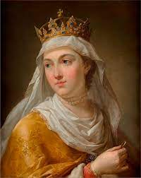
Św. Królowa Jadwiga
Patronka naszej szkoły

Slide 2
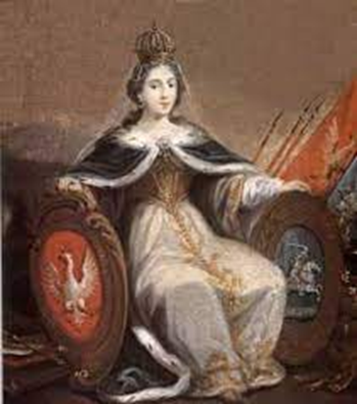
Data i miejsce narodzin i śmierci
Jadwiga Andegaweńska ur. między 3 października 1373 a 18 lutego 1374 w Budzie, , zm. 17 lipca 1399 w Krakowie

Slide 3
Najmłodsze lata Jadwigi
Jadwiga była młodszą z sióstr dzieci Ludwika Węgierskiego i Elżbiety Bośniackiej. Jadwigę od dzieciństwa przygotowywano do pełnienia roli królowej poprzez wykształcenie. Pobyt w środowisku kulturalnym dworu w Budzie sprawił, że Jadwiga posiadła umiejętność czytania, znajomość języków obcych, zamiłowanie do lektury, muzyki, sztuki i nauki.
15 czerwca 1378 została zaręczona z ośmioletnim Wilhelmem z dynastii Habsburgów. Odbyła się nawet ceremonia zaręczyn mających charakter formalnego ślubu między dziećmi .

Slide 4
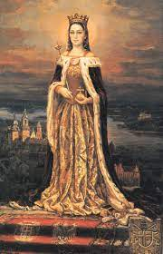
Koronacja Jadwigi
13 października 1384 przybyła Jadwiga z Węgier do Polski, na Wawel.16 października tegoż roku w Krakowie została koronowana przez arcybiskupa gnieźnieńskiego Bodzantę na króla Polski. To pierwsza w historii Polski kobieta koronowana nie na królową, lecz na króla.

Slide 5
Małżeństwo Jadwigi
Kandydaturę Wilhelma Habsburga na męża Jadwigi usilnie popierał książę opolski Władysław Opolczyk, który nawet opanował 24 sierpnia 1385 zamek wawelski, przygotowując dopełnienie ceremonii małżeństwa.
Panowie krakowscy mieli jednak wobec niej zupełnie inne plany, chcąc związać Polskę z Litwą, ofiarowali polską koronę wielkiemu księciu litewskiemu Jagielle, który miał przyjąć chrzest razem ze swoim państwem (unia w Krewie 14 sierpnia 1385). Jagiełło przybył do Krakowa, gdzie 15 lutego 1386 przyjął chrzest. 18 lutego tegoż roku Jadwiga i Jagiełło uroczyście zawarli związek małżeński w katedrze na Wawelu.

Slide 6
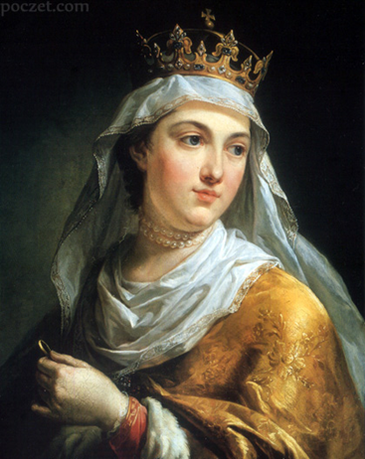
Dobroć Jadwigi
Jadwiga słynęła z wielkiego miłosierdzia i wrażliwości na ludzkie cierpienie. Jest wiele legend pokazujących jej dobro .

Slide 7
Pomoc królowej
Jadwiga fundowała wiele nowych kościołów i uposażała już istniejące klasztory. Opiekowała się szpitalami. W 1397 założyła bursę dla polskich i litewskich studentów przy Uniwersytecie Karola w Pradze. W tym też roku uzyskała zgodę papieża na utworzenie fakultetu teologii na Akademii Krakowskiej.

Slide 8
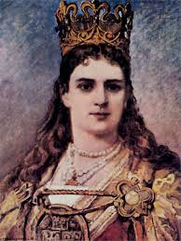
Śmierć królowej
22 czerwca 1399 urodziła córkę Elżbietę Bonifację, która zmarła 13 lipca 1399. Jadwiga zmarła cztery dni później około godziny 13, prawdopodobnie na gorączkę połogową. Królowa Jadwiga została pochowana w katedrze wawelskiej 19 lipca tegoż roku.

Slide 9
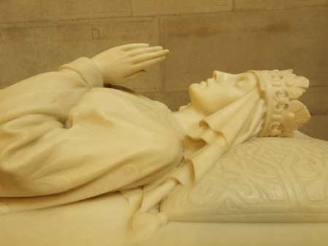
Beatyfikacja
31 maja 1979, na dwa dni przed I pielgrzymką do Polski, papież Jan Paweł II, beatyfikował ją poprzez zatwierdzenie jej publicznego kultu w archidiecezji krakowskiej.

